Slide 2
Unidade 5
LÍNGUA INGLESA – 7º ANO Conjunto 3

Slide 3
Verbete de enciclopédia
LÍNGUA INGLESA – 7º ANO Conjunto 3
O verbete de enciclopédia tem por finalidade apresentar informações e definições sobre algo ou sobre alguém. Ele pode ser publicado no formato impresso ou digital. O verbete apresenta a seguinte estrutura:
‘entrada’, ou seja, uma palavra inicial que recebe algum tipo de destaque, trata-se do nome de quem ou do que as informações serão apresentadas;
texto informativo do verbete, que pode conter subdivisões ou imagens para facilitar a compreensão do conteúdo.

Slide 4
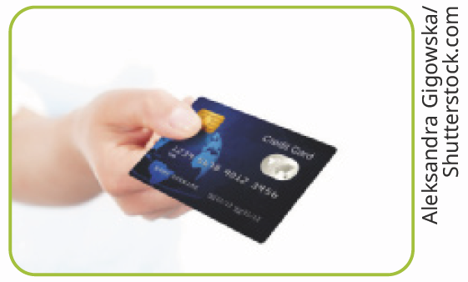
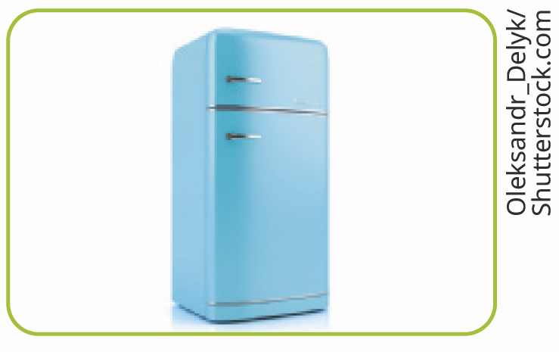
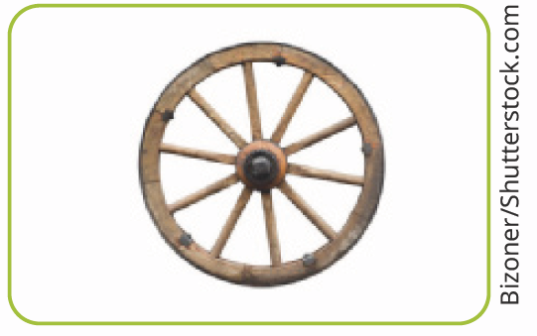
Invenções
LÍNGUA INGLESA – 7º ANO Conjunto 3
airplane
credit card
computer
refrigerator
vaccination
wheel

Slide 5
Simple past - verbos regulares
LÍNGUA INGLESA – 7º ANO Conjunto 3
O simple past é o tempo verbal usado para falar de ações que aconteceram e terminaram no passado. Em frases afirmativas, os verbos podem ser regulares e seguir as seguintes regras.
Para as frases negativas, usa-se o verbo auxiliar didn’t antes do verbo principal na forma base.
He didn’t have Science class yesterday.
Para as frases interrogativas, usa-se o verbo auxiliar did antes do sujeito e do verbo principal na forma base.
Did she made a research?
+ed
Na maioria dos verbos regulares, adiciona-se -ed ao final.
+d
Em verbos regulares terminados em -e, -adiciona-se -d.
+ied
Em verbos regulares terminados em consoante e -y, troca-se o -y por -ied.
+consoante +ed
Em verbos regulares terminados em CVC, duplica-se a última consoante e adiciona-se -ed.
play - played
like - liked
study - studied
plan - planned

